Slide 1


프로젝트 수행 계획서

Slide 2
프로젝트 개요
프로젝트 명: Gemmini (잼미니)
목적: 세대 간 은어를 번역해주는 번역기 서비스 개발
기간: 2024-05-17 ~ 2024-06-30
예산: 300,000원 (엔코아 지원금)

Slide 3

프로젝트 범위
1
주요 목표
- 세대 간 은어 번역 기능 제공
- RAG를 활용한 은어 기원 설명 기능 제공
- LLAMA3 모델을 LORA로 최적화
- AIHUB의 연령대별 은어 데이터를 활용
- Vector DB 구축

Slide 4
일정 계획
프로젝트 시작
프로젝트 완료
2024-05-17
2024-06-30
1
2
3
중간 점검
2024-06-10

Slide 5
자원 계획
인력
기술
예산
- 멘토: 김은종
- 데이터: AIHUB의 연령대별 은어 데이터
- 코랩 Pro 한달 이용권: 50,000원
- 팀원: 최준환
- AWS 비용: 250,000원
- 모델: LLAMA3 (LORA)
- 팀장: 김성준
- 기타 비용: [기타 비용]
- 아키텍처: AWS, Docker, Streamlit, Gradio, Vector DB

Slide 6
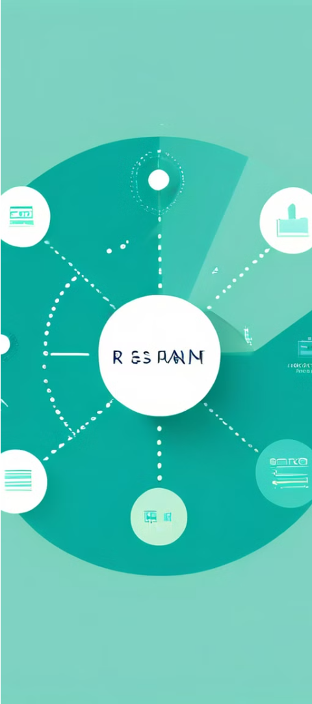
위험 관리
잠재적 위험
대응 계획
- 데이터 부족 또는 품질 문제
- 데이터 검증 및 추가 확보 방안 마련
- 모델 최적화 실패
- 모델 성능 모니터링 및 지속적인 튜닝
- 기술적 문제 (AWS, Docker, Streamlit, Gradio, Vector DB 통합)
- 기술 지원 및 백업 계획 수립

Slide 7



품질 관리
정확한 은어 번역 제공
사용자 친화적 인터페이스 제공
안정적인 서비스 운영
사용자에게 정확한 은어 번역을 제공하는 것이 가장 중요한 품질 목표입니다.
서비스가 안정적으로 운영되어 사용자에게 신뢰를 줄 수 있도록 합니다.
사용자가 편리하게 서비스를 이용할 수 있도록 사용자 친화적인 인터페이스를 제공합니다.

Slide 8




프로젝트 팀 구성
팀명
멘토
팀원
팀장
Fly to the Sky
김은종
최준환
김성준

